Slide 1
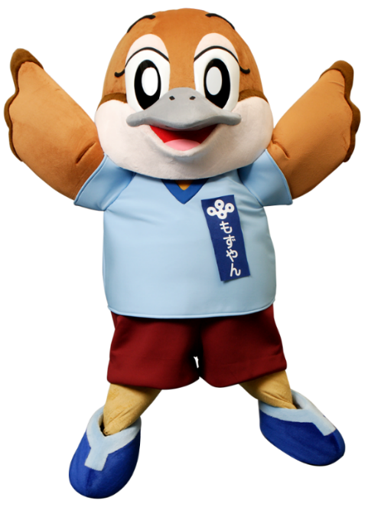
【小学生向け講座】
もずやんと一緒に
ＳＤＧsを学ぼう!

Slide 3
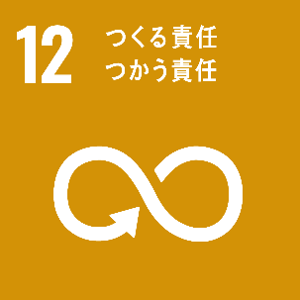
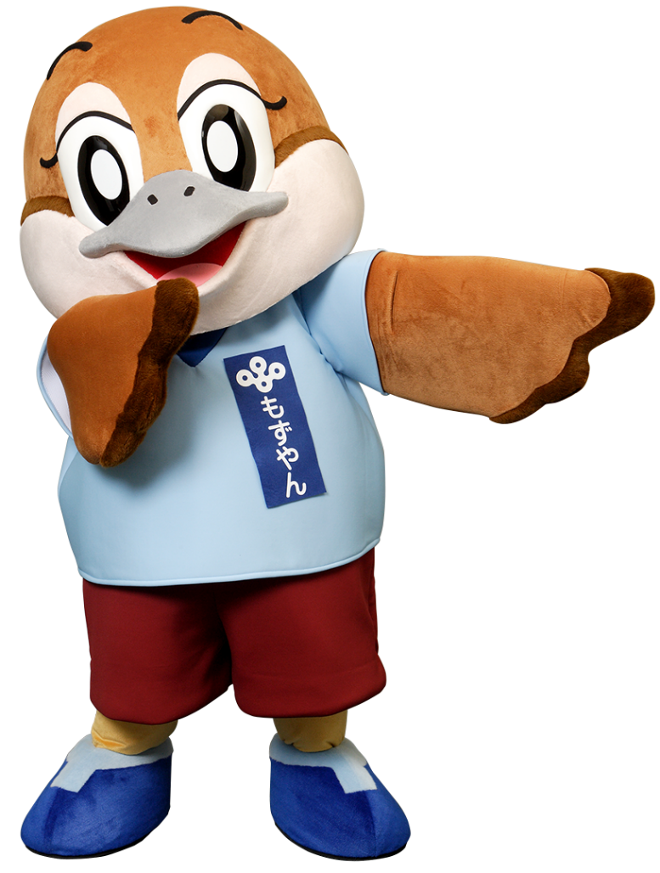
クイズ①

Slide 4
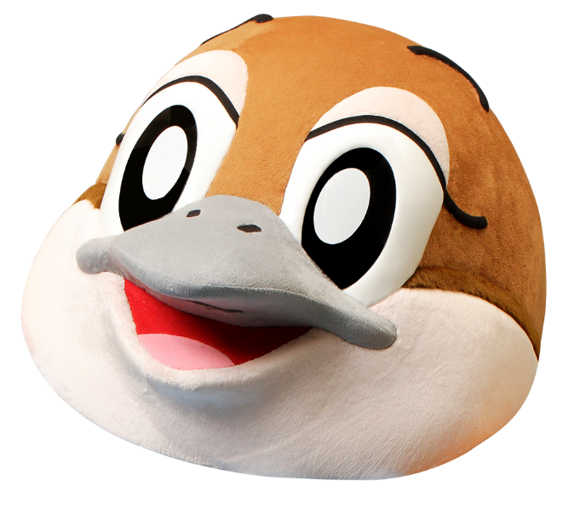
なんの数字？
す う じ
まん
522万トン

Slide 5
522万トン（1年間）
まん
せ か い
りょう
① 世界ですてられるごみの量
② 世界ですてられる食べ物の量
③ 日本ですてられる食べ物の量
せ か い
た
もの
りょう
に ほ ん
た
もの
りょう

Slide 6
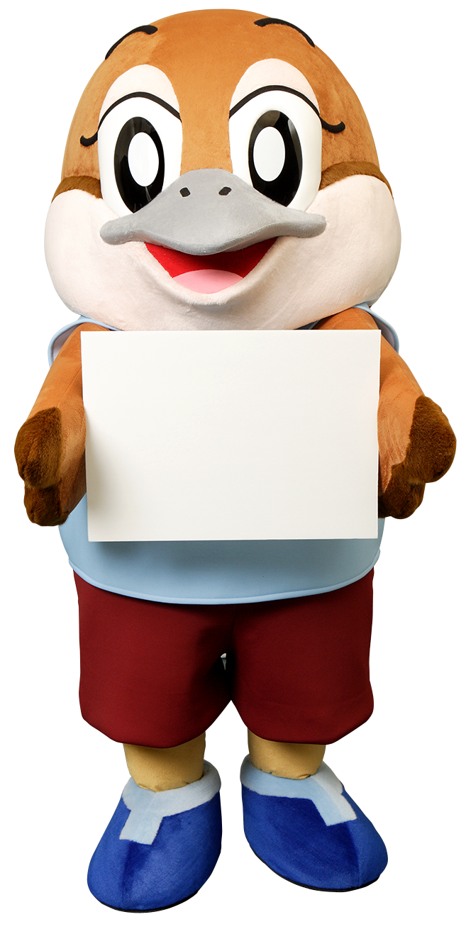
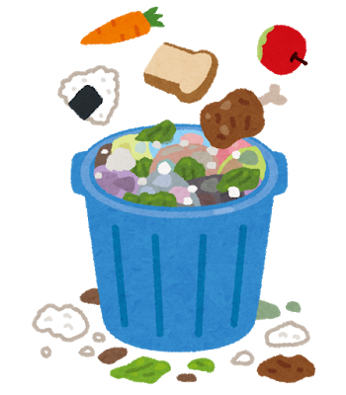
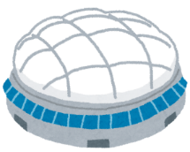
に ほ ん
日本ですてられる
食べ物の量
③
た
もの
りょう
出典：農林水産省HP

Slide 7
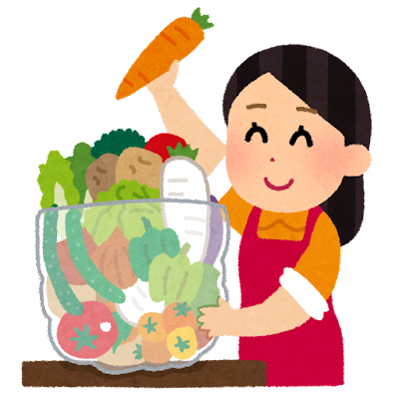
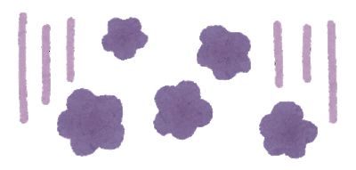
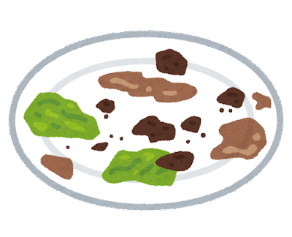
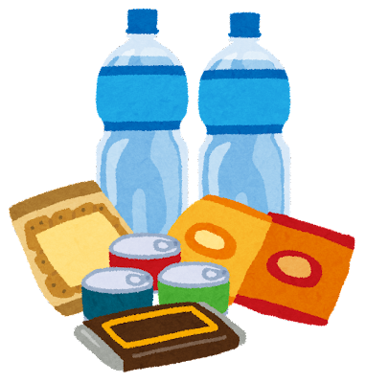
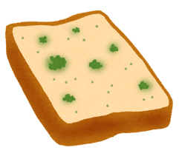
かんがえてみよう！
買いすぎ
消費期限
切れ
食べ残し

Slide 8
クイズ②

Slide 9
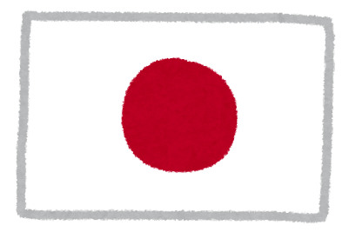
１番長生きな国は？
ばん
なが
い
くに
に ほ ん
① 日本
② スイス
③ オーストラリア

Slide 10
に ほ ん
日本
平均寿命の男女平均は
84さい
健康で生きられるのは
74さいまで。
①
（2019年時点）
出典：https://www.stat.go.jp/data/sekai/pdf/2022al.pdf#page=15）

Slide 11
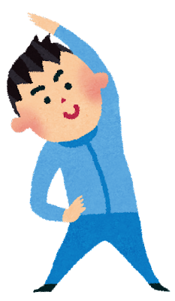
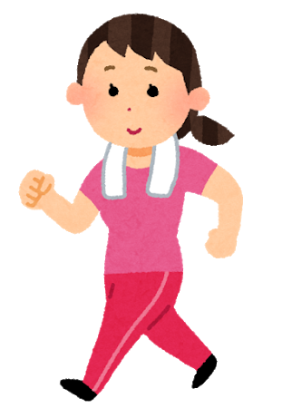
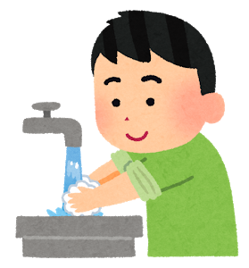
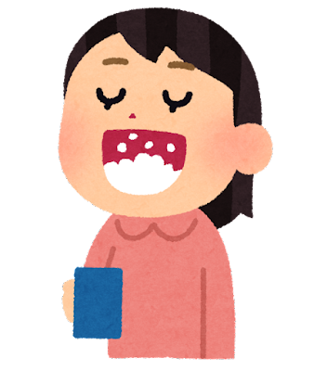
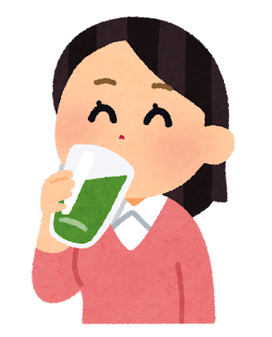
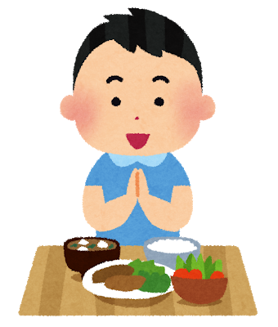
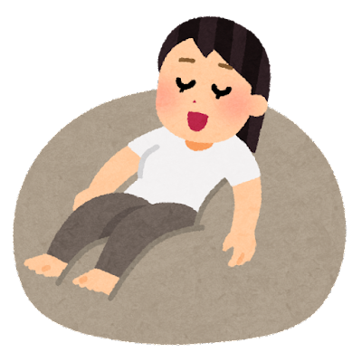
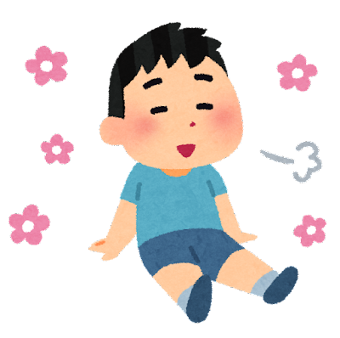
かんがえてみよう！
手洗い
うがい
をする！
運動する！
好き嫌いを
しない！
リラックス
する！

Slide 12
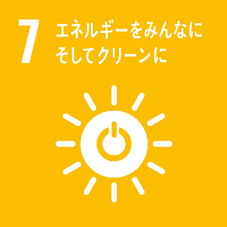
クイズ③

Slide 13
すこ
で ん き
つか
ひと
少しでも電気が使える人は、
世界にどれくらいいる？
せ か い
① 30％
② 50％
③ 80％

Slide 14
80％
③
電気はほとんどの人にとどいており、
電気の通じる地域は少しずつ増えている。
思っていたより多い？
世界は少しずつ良くなってきている？
引用：書籍名 factfulness（ハンス・ロスリング、オーラ・ロスリング、アンナ・ロスリング・ロンランド 著）

Slide 15
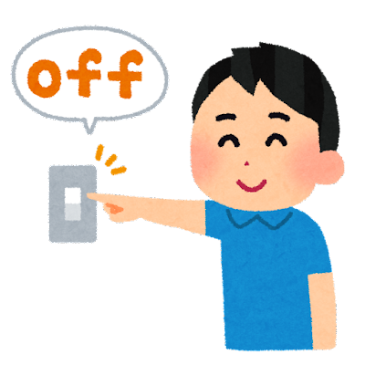
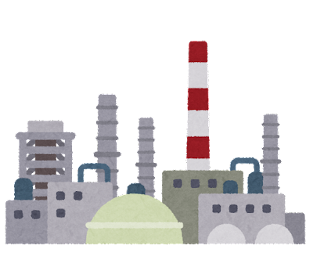
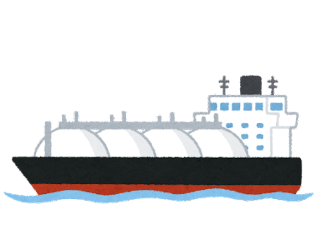
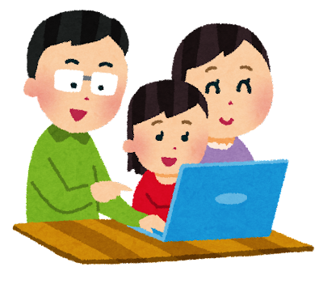
かんがえてみよう！
でんきが
どのように
作られているか知る
でんきは
大切に使う
世界の“いいこと”
にも注目してみよう！

Slide 16
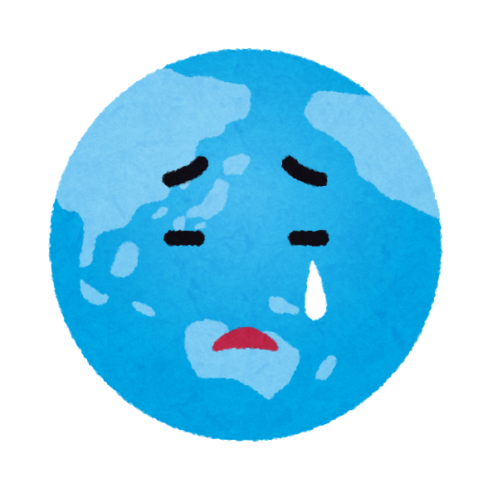
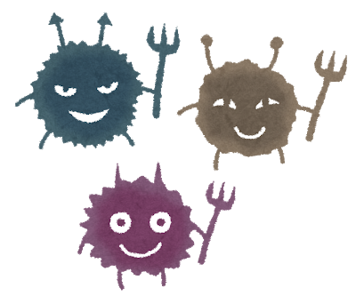
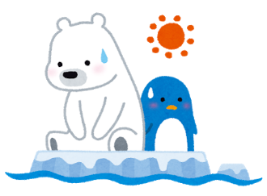
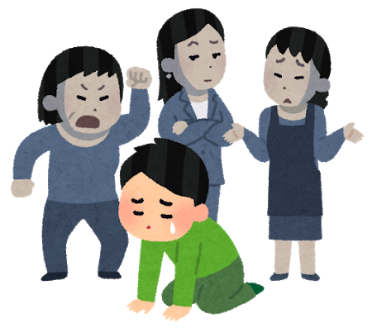
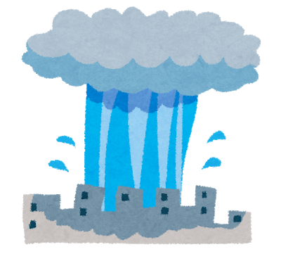
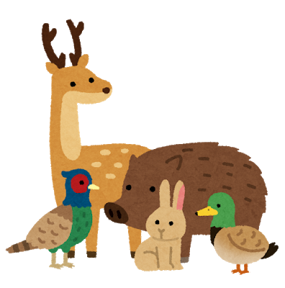
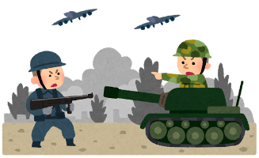
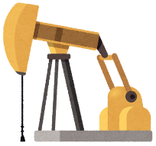
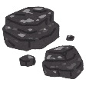
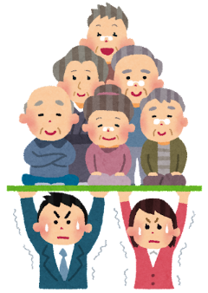
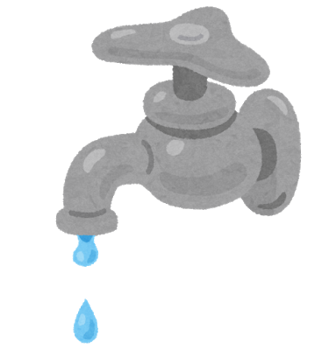
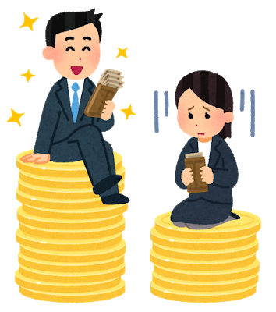
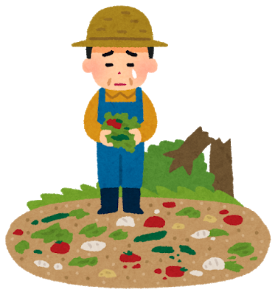
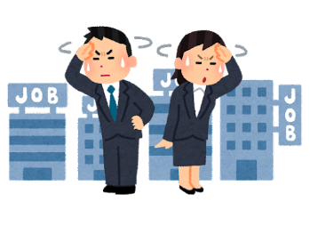
みんなの地球の未来はどうなる・・・？
感染症が広がる？
どんどん暑くなる？
さまざまな差別がある？
大雨や台風が増える？
勉強ができない子どもがいる？
いき物の種類が減る？
紛争が終わらない？
エネルギーが無くなる？
お年寄りが増え子どもが少ない？
水が足りない？
生活するためのお金ない人がいる？
地方の元気が無くなる？
若い人の仕事が無くなる？

Slide 17
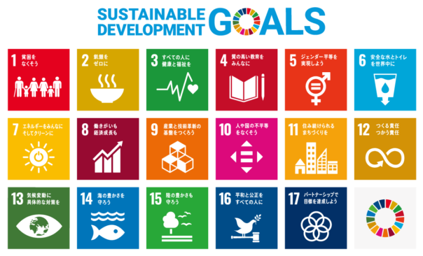
よりよい世界をつくるための、SDGs
（えす・でぃー・じーず）

Slide 18
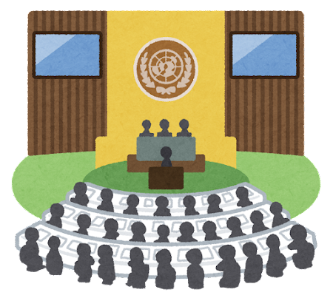
よりよい世界をつくるための、SDGs
（えす・でぃー・じーず）
世界の193の国々が
みんなで考えた
「17の目標」

Slide 19
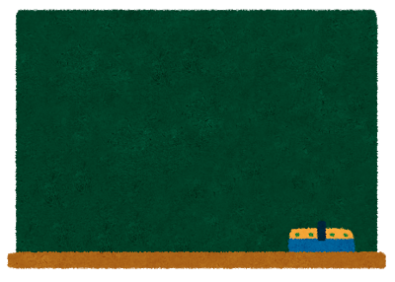
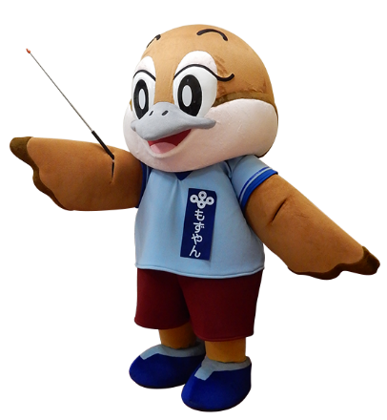
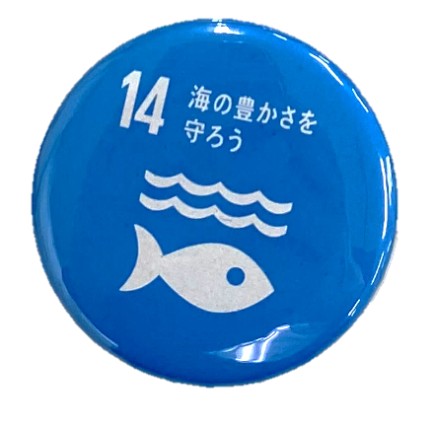
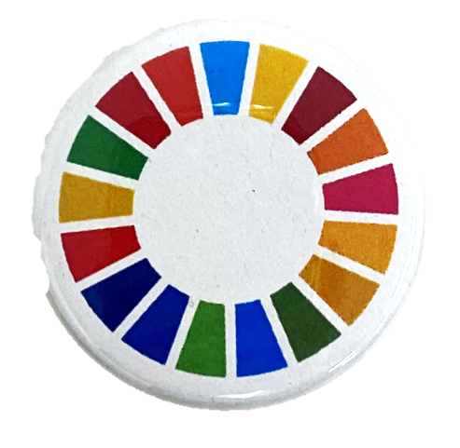
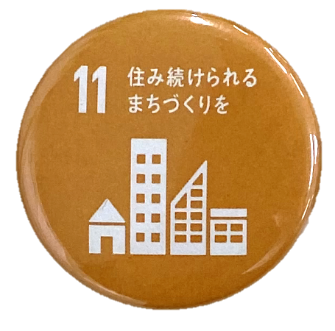
今日からできることを
宣言しよう！！
缶バッジを
プレゼント♪

